Slide 1

SWF研究会#2 発表#1 SWF の情報要素と バイナリの読み方
2012年9月25日(火) “よや“ <yoya@awm.jp>

Slide 2
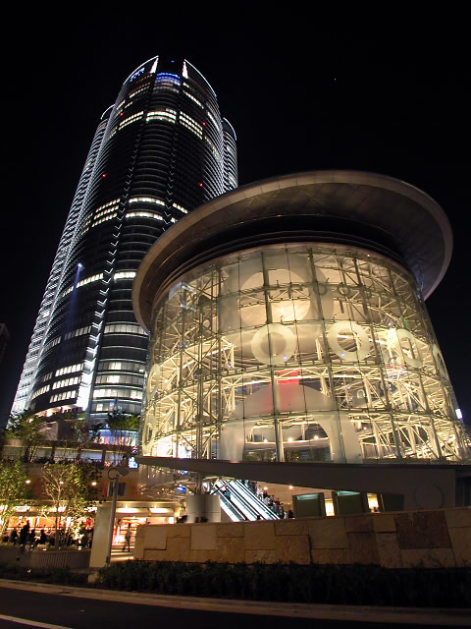
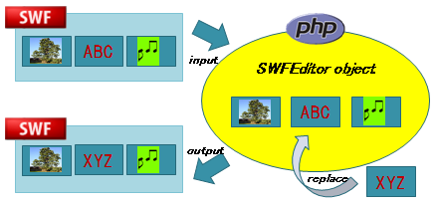
自己紹介
六本木の方から来ました
会社は着ているTシャツでお察し下さい
アウェイで発表頑張ります！
SWF バイナリ編集が趣味 (主に Flash Lite)
PHP の SWFバイナリ編集ライブラリを作ってます
(動的生成が下火でそろそろ過去形 ；ω；)
http://sourceforge.jp/projects/swfed/
http://openpear.org/package/IO_SWF

Slide 3
伝えたい事
SWF フォーマットの読み方
SWF に含まれる情報要素とその意味
それらを SWF バイナリからどう切り出すか
SWF バイナリの切り出しのコツ
幾つかのパターンが分かれば簡単
Little Endian (Byte) , MSB (Bit) , “tag_and_length”
Byte Alignment , 8 bit Flags
Length Dependency Optional Field , ¥0 Terminate
Offset to foobaa , Offset Table.

Slide 4
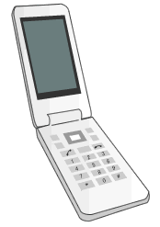

SWF を触る目的
ガラケー時代 ＞ Flash Lite の制限に力づくで対応
最大100KB ⇒ 最小限のデータを SWF に載せる
実行引数渡せない ⇒ SWF にパラメータ値を埋め込もう
画像を動的に入れ替えし辛い ⇒ SWF の画像も入れ替えちゃえ
＼まさかの実行ファイル(SWF)動的生成／
スマートフォン時代 ＞ Flash Player 代わりの処理
iOS に Flash Player が無い ⇒ JavaScript で SWF を解釈して何か表示
Android も 4.1 から Flash Player が無い ⇒ じゃぁ、こっちも！
＼まさかの Flash Player 実装／

Slide 5
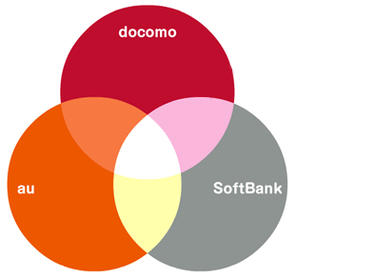
Flash Lite と SWF version
Flash と Flash Lite の SWF version
Macromedia
Flash MX
以前
省略
以降
省略
Flash 4
Flash 5
Flash 6
Flash 7
Flash 8
Flash Lite 1.x
Flash Lite 2.x
Flash Lite 3.x
Flash Lite 1.1
以降
省略
Flash Lite 2.0
ガラケーのFlash というと、
大体コレがターゲット
互換性の問題で
こっちもたまに見る
引用元) http://www.adobe.com/jp/devnet/devices/articles/develop_in_japan.html

Slide 6
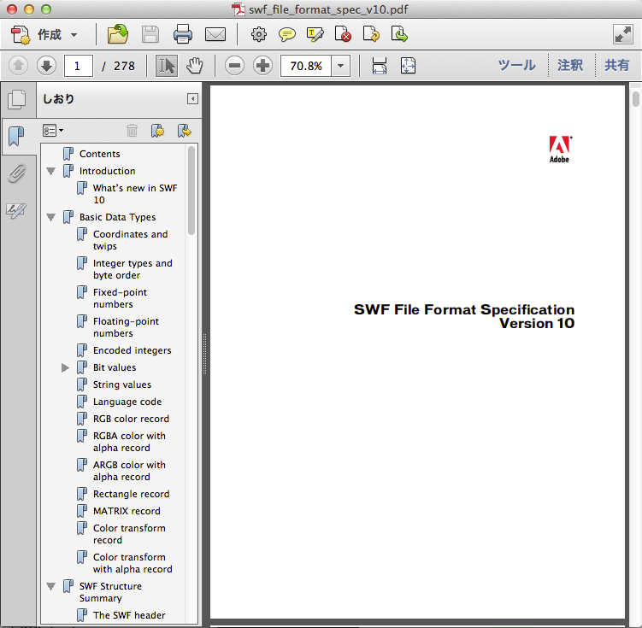
SWFの仕様
公式仕様書
http://www.adobe.com/devnet/swf.html
データ形式は(正確さはさておき)
詳細に書かれているが、
意味の記述が全然足りない
自力で調べる必要あり
Flash Player のブラックボックス解析
2000年初頭の書籍を漁る (だって Flash 4 だし…)
お勧め → オーム社の Macromedia Flash ActionScript バイブル

Slide 7

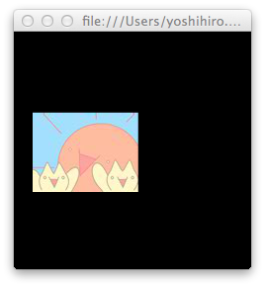
SWF 全体構造
Header と Tag のイメージ ＼概念／
SWF
Header
Tag
Tag
Tag
Tag
…
Tag
Tag (type:9 SetBackgroundColor)
[Red:0, Green:0, Blue:0] (Black)
Header
Xmin Xmax
Tag (type:21 DefineBitsJPEG2)
FrameRate
[CharacterID:1,
ImageData: ]
Ymin
Ymax
FrameCount
Tag (type:22 DefineShape2)
[CharacterID:2,BitmapID:1,
… ,ShapeRecords: ]
Tag (type:26 PlaceObject2)
{ }
[CharatorID:2, 20 0 60
…, Matrix: 0 20 800 ]
…

Slide 8

SWF Header
Header 詳細
Little Endian
Header
Xmin Xmax
FrameRate
Ymin
Ymax
Signature: FWS → 無圧縮
Version: 0x04 → Flash 4
FileLength: 0x00000a90 → 2,704byte
FrameSize: (次ページで説明)
FrameRate: 0x08.00 → 8 frames/sec
FrameSize: 0x0028 → 40 frames
FrameCount
Header
Version
FileLength
(Rectangle)
FrameSize
FrameRate
FrameCount
Signature
3 bytes
1 byte
4 bytes
2 bytes
2 bytes
FrameSize は
次ページで説明

Slide 9

SWF Header FrameSize
Header 詳細
Header
Xmin Xmax
7 0 0 0 0 9 6 0 0 0 0 0 9 6 0 0
01110000 00000000 00001001 01100000 00000000 00000000 10010110 00000000
Ymin
Ymax
14 bits
14 bits
5 bits
14 bits
14 bits
Nbits: 01110 → 14bits
Xmin: 000 00000000 000 → 0 twips → 0 pixel
Xmax: 01001 01100000 0 → 4800 twips → 240 pixel
Ymin: 0000000 0000000 → 0 twips → 0 pixel
Ymax: 0 10010110 00000 → 4800 twips → 240 pixel
(Rectangle)
FrameSize
FrameSize (Rectangle)
Nbits
Xmin
Xmax
Ymin
Ymax
5 bits
Nbits bits
Nbits bits
Nbits bits
Nbits bits

Slide 10
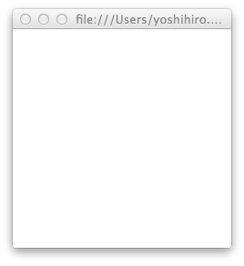

SWF Tag example
ビットマップ画像を表示するのに最低限必要な Tag
SWF
Header
Tag
Tag
Tag
Tag
Tag
Tag
描画
背景色
Tag (type:9 SetBackgroundColor)
DisplayList
[Red:0, Green:0, Blue:0] (Black)
Depth:1
Tag (type:0 End)
Tag (type:21 DefineBitsJPEG2)
[CharacterID: 1,
ImageData: ]
Tag (type:1 ShowFrame)
Tag (type:22 DefineShape2)
Tag (type:26 PlaceObject2)
{ }
[CharacterID:2,BitmapID:1,
… ,ShapeRecords: ]
[CharatorID: 2, 20 0 60
Depth:1, Matrix: 0 20 800 , … ]

Slide 11
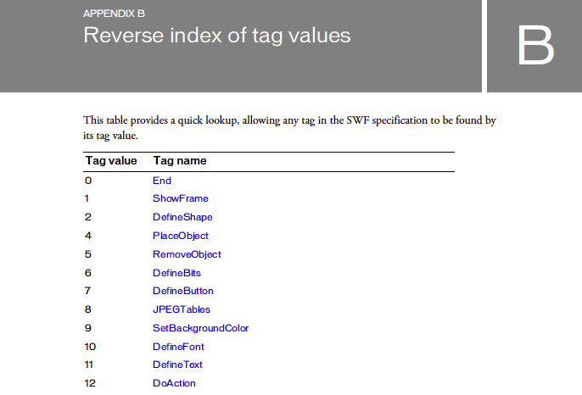
SWF Tag type
SWF Tag type (仕様書の appendix B)
Tag type

Slide 12
SWF Tag Categories
SWF Tag type Categories
Definition tags
Control tags
Tag (type:21)
DefineBitsJPEG2
Tag (type:0)
End
Tag (type:22)
DefineShape2
Tag (type:1)
ShowFrame
Tag (type:33)
DefineButton2
Tag (type:9)
SetBackgroundColor
Tag (type:10)
DefineFont
ab
インスタンス化
Tag (type:26)
PlaceObject2
Tag (type:39)
DefineSprite
Tag (type:12)
DoAction
…
…

Slide 13
SWF Tag format (short) “ ≦ 0x3e ”
SWF Tag 共通 format (short)
Tag
Tag and Length
Payload
2 bytes
Length bytes
TagCodeAndLength
1st byte
2nd byte
Little Endian
0~0x3e
RECORDHEADER
(short)
2nd byte
1st byte
10 bits
6 bits
tag code
length
※ DefineBits 系は
long形式を使う決まり
Tag type
0x3f
RECORDHEADER
(long)
→ (次ページで説明)

Slide 14
SWF Tag format (long) “ ≧ 0x3f ”
SWF Tag 共通 format (long)
Tag
Tag and Length
Payload
6 bytes
Length bytes
TagCodeAndLength
0~0xffffffff
1st byte
2nd byte
Length
Little Endian
4 bytes
2nd byte
1st byte
10 bits
6 bits
RECORDHEADER
(long)
tag code
length
111111 = 0x3f
Tag type

Slide 15
ShowFrame, End
ShowFrame, End ( payload 無し)
Tag (ShowFrame)
Tag & Length
2 bytes
type:1
0
Tag (End)
Tag & Length
2 bytes
type:0
0

Slide 16
SetBackgroundColor (背景色設定)
SetBackgroundColor (簡単な例)
Tag (SetBackgroundColor)
Tag & Length
BackgroundColor
2 bytes
3
3 bytes
type:9
BackgroundColor
Red
Green
Blue
1 byte
1 byte
1 byte

Slide 17
DefineBitsJPEG (JPEG画像)
DefineBitsJPEG3 (JPEG に透明度を追加したもの)
(length) bytes
Tag (DefineBitsJPEG3)
Tag & Length
Charater
ID
OffsetToAlpha
JPEG Data
(zlib compressed)
BitmapAlphaData
6 bytes
2 bytes
4 bytes
(OffsetToAlpha) bytes
type:35
参考) http://labs.gree.jp/blog/2010/09/782/ SWFバイナリ編集のススメ第三回 (JPEG)

Slide 18
DefineBitsLossless (可逆圧縮画像)
DefineBitsLossless2 (透明度付き PNG/GIF 画像)
Format:3
Format: 4, 5
(length) bytes
Tag (DefineBitsLossless2)
(zlib compressed)
ColorTable &
ColormapPixelData
Tag &
Length
Charater
ID
Format
Width
Height
Color
TableSize
type:36
6 bytes
2 bytes
1 byte
2 bytes
2 bytes
1 byte
3
ColorTable & ColormapPixelData
ColorTable
ColormapPixelData
(4 x ColorTableSize) bytes
(length) bytes
Tag (DefineBitsLossless2)
Tag &
Length
Charater
ID
Format
Width
Height
Color
TableSize
(zlib compressed)
BitmapPixelData
type:36
6 bytes
2 bytes
1 byte
2 bytes
2 bytes
1 byte
4 or 5
BitmapPixelData
参考) http://labs.gree.jp/blog/2010/12/1902/ SWFバイナリ編集のススメ第五回 (PNG)

Slide 19
DefineShape (ベクター画像)
DefineShape2
参考) http://labs.gree.jp/blog/2011/04/2328/ SWFバイナリ編集のススメ第七回 (Shape基本構造)

Slide 20
PlaceObject (画像の貼り付け)

Slide 21
DoAction (ActionScript実行コード)
参考) http://labs.gree.jp/blog/2011/07/3259/ SWFバイナリ編集のススメ第八回 (Action – AS2 Bytecode編)

Slide 22
DefineButton (ボタンの振る舞い)

Slide 23
DefineSprite (シンボル)

Slide 24
まとめ
16bits, 32bits値は LittleEndian で埋まっている
Bit は先頭から切り出せば OK
tag_and_lenght だけ 16Bits まとまってるので LittleEndian 処理
Byte Alignment が重要
Matrix 等、情報要素によって Alignment を取るか決まる
8Bit 単位でフラグが並んでいる場合は仕様書になくても alignment を取る
あ
tag_and_lenght だけ 16Bits まとまってるので LittleEndian 処理

